Slide 1

NÁZEV: VY_32_INOVACE_AJ_03_WILD ANIMALS
NÁZEV ŠKOLY: Základní škola praktická a mateřská škola Toužim, příspěvková organizace
AUTOR: Markéta Březinová
TEMA: Divoká, cizokrajná zvířata
ČÍSLO PROJEKTU: CZ.1.07/1.4.00/21.0613

Slide 2
Anotace
Druh učebního materiálu: Prezentace na interaktivní tabuli.
Anotace: Prezentace slouží k výkladu nebo procvičení slovní zásoby na téma divoká zvířata, součástí jsou jednoduché úkoly, kde si žáci procvičí čtení a překlad jednoduchých vět.
Očekávaný výstup: Seznámit se s učivem, upevnit
a prohloubit znalosti.
Inovace: Žáci se stávají aktivnějšími , materiál slouží k motivaci
Ročník: 7. ročník
Materiál ověřen:6.2.2012

Slide 3
WILD ANIMALS
Visit in ZOO

Slide 4
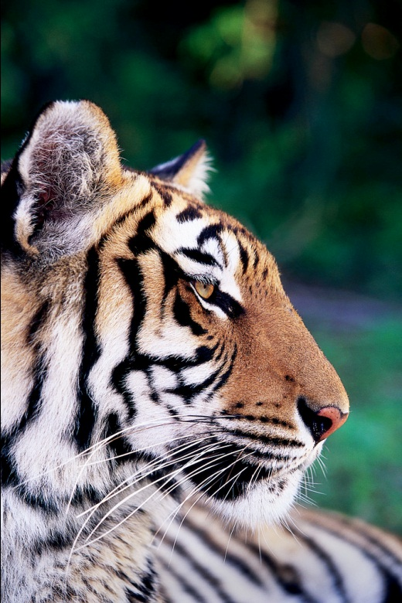
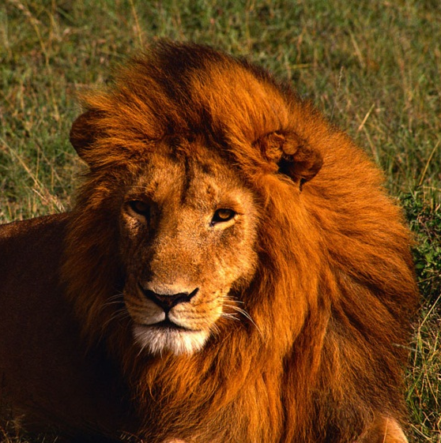
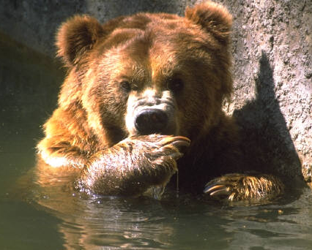
a lion
a tiger
a bear
I like – mám rád
Big – velký
Strong – silný
Dangerous - nebezpečný

Slide 5

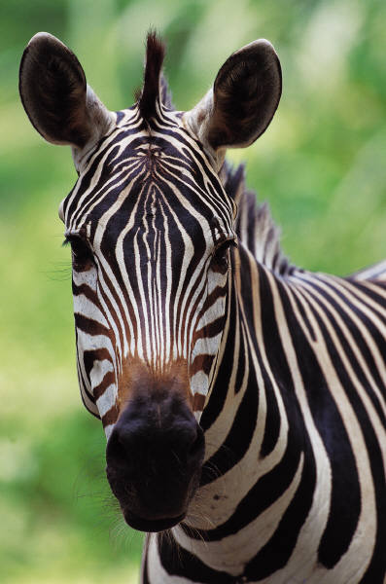
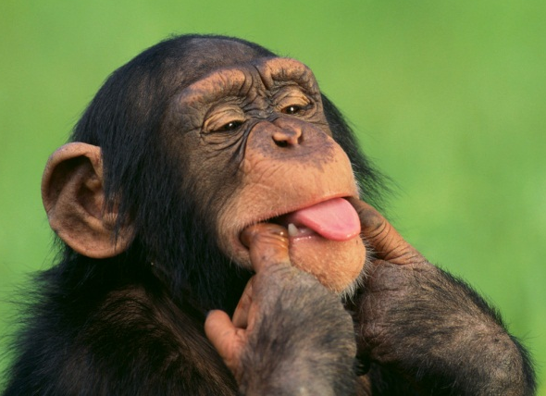
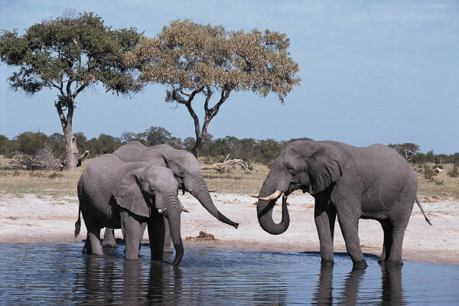
a giraffe
a zebra
an elephant
a monkey
Long – dlouhý
Look like – vypadá jako ..
Stripes - proužky
Leafs - listy

Slide 6
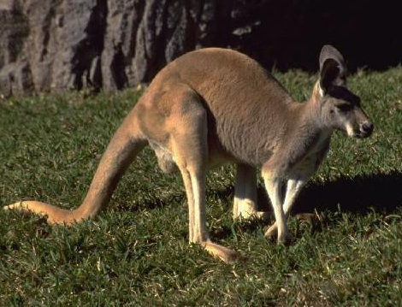
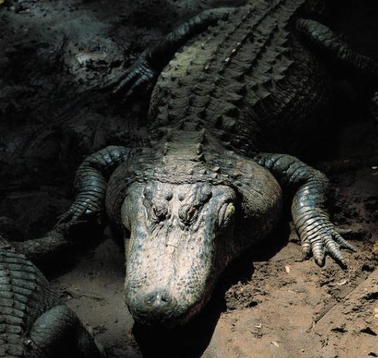
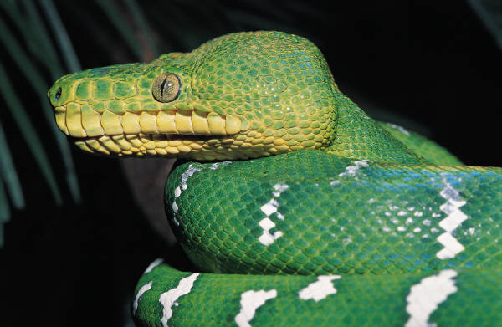
a kangaroo
a crocodile
tail – ocas
It can.. – umí, může
jump – skákat
swim – plavat
run - běhat
a snake

Slide 7


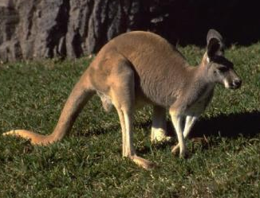


Dopiš správně jména zvířat a ke zvířatům čísla.
Nápověda:
zebra, tiger, giraffe, lion, kangaroo
4
3
I´m a dangerous animal. I´m a big cat. I´m orange and white with black lines.
_ _ _ _ _
3
4
I am a big dangerous cat. I have got yellow and brown colour.
_ _ _ _
1
I have got four long legs and a very long neck.
_ _ _ _ _ _ _
5
1
2
I look like a horse. I have got black and white stripes on my body.
_ _ _ _ _
5
I have got a long tail and four legs. I like to jump and run.
_ _ _ _ _ _ _ _
2

Slide 8
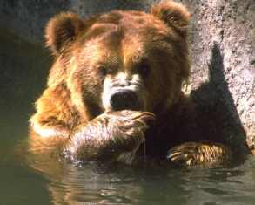
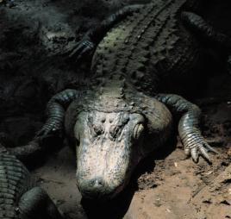


1
I´m big and strong.
I have got small ears. I like fish and animals.
_ _ _ _
Nápověda:
snake, crocodile, bear, monkey, elephant
1
3
2
I´m very big and strong. I have got long trunk. I like leafs.
_ _ _ _ _ _ _ _
4
I look like a human. I like banana.
_ _ _ _ _ _
4
5
5
I have got long body. I have not legs. I´m dangerous.
_ _ _ _ _
3
I have got long body. I have got four short legs. I can swim.
_ _ _ _ _ _ _
2

Slide 9
Zdroje:
www.office.microsoft.com

